Slide 1


Utviklingsanalyse 2022
Årdal Kommune
Harald Husabø
06.10.2022
Alt innhold i denne presentasjonen tilhører BDO AS eller BDO Advokater AS og skal ikke kopieres eller distribueres uten vårt skriftlige samtykke.

Slide 2
Rapporten er utarbeida for oppdragsgivar basert på engasjementsbrev av 5. oktober 2022, og dekker berre dei føremål som med denne er avtalt. All anna bruk og distribusjon skjer for oppdragsgivars rekning og risiko. BDO vil ikkje kunne gjerast ansvarleg overfor ein tredjepart.
Vårt arbeid og våre vurderingar er bygd på data frå SSB, NAV og BISNODE, dei samtalar vi har hatt med utvalde representantar og våre analyser er avgrensa til denne informasjonen. Vi har forsøkt å verifisere deler av informasjonen vi har motteke, vi kan ikkje gå god for at all informasjonen er fullstendig. Vårt arbeid er gjennomført innanfor ei avgrensa tidsramme og tidsperiode, og omfanget og fullstendet av analysane som er føreteke må sjåast i lys av dette. Vi kan ikkje gå god for at alle relevante forhold er avdekka eller analysert.

Slide 3
Formål og gjennomføring
Formål
Bosted
Bedrift
Samfunns-utvikling
Besøk
Utvikling i samfunnet som faktor av fleire faktorar for attraktivitet:
Kva utviklingstrekk og trendar ser ein
Kva utfordringar står ein over
kva styrkar og moglegheiter ligg der
Grunnlag for strategiske val
og planer
Kor attraktiv er ein som bustad?
Kor attraktiv er ein som arbeidsstad/etablering?
Kor attraktiv er ein som besøksstad?
Attraktivitetspyramide. Kilde: Telemarksforskning

Slide 4
PROBLEMSTILLINGER
UTVIKLINGSTREKK I Årdal KOMMUNE
SAMFUNNSUTVIKLING
  Hvilke utviklingstrekk skaper utfordringer og muligheter for kommunen.
  Spesielt fokus på faktorer som påvirker framtidig befolkningsutvikling
NÆRINGSLIV
  Hvilke utviklingstrekk ser man i næringslivet som gir utfordringer og muligheter framover.
  Spesielt fokus på arbeidsplass utvikling og lønnsomhet for framtidig utviklingsevne
BOSTED
  Hvor attraktiv er kommunen som bostedskommune
  Spesielt fokus på boligbygging og sysselsatte etter bosted

Slide 5
Samfunnsanalyse
Folketall, sysselsetting, pendling
Alt innhold, inkludert, men ikke begrenset til metoder og analyser i denne presentasjonen tilhører BDO AS eller BDO Advokater AS, og skal ikke kopieres eller distribueres uten vårt skriftlige samtykke.

Slide 6
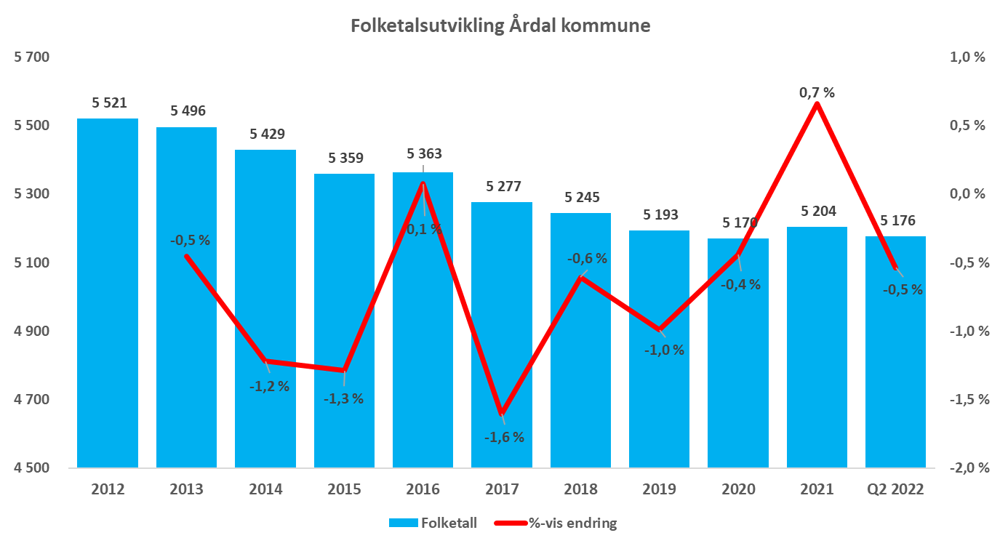
Årdal kommune
Folketallsutvikling 2012 – 2021 (31.12)
-6,2%
*Nedgang siste
10 år, tilsvarer 345 innbyggere.
-0,5% nedgang siden 31.12.2021
*Tidsintervall for måling er 31.12.2012 – 30.06.2022
Kilde folketallsutvikling: SSB

Slide 7
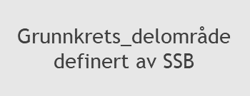
Årdal kommune
Folketallsutvikling GRUNNKRETSER per 01.01
1%
Økning i kommunen siste år
Nedgang på 385 personer siste 10 år. God utvikling FARNES, UTFORDRINGER PÅ LÆGREID, utladalen OG NEDRE SEIMSDAL
Kilde folketallsutvikling: SSB

Slide 8
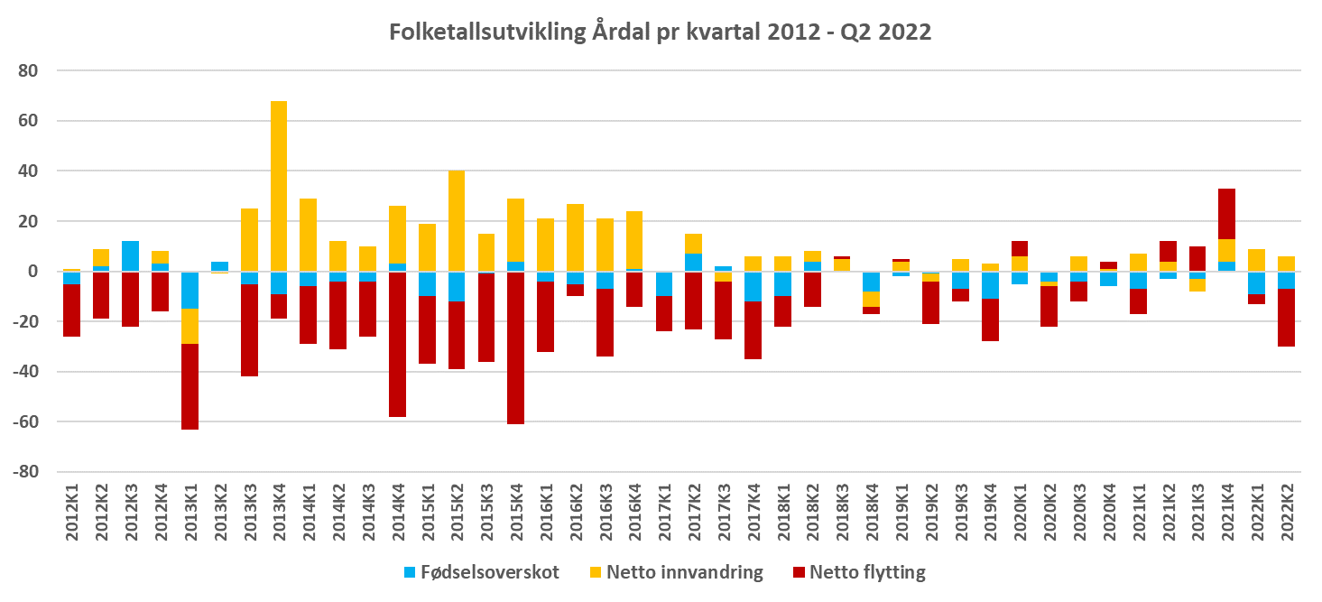

Årdal kommune
Befolkningsstruktur, befolkningsutvikling, 2012 – 2022 K2
Fødselsunderskudd i DE FLESTE kvartal
Innvandring viktig for folketalsutvikling
Notes:
Column chart slide – title, column chart example with supporting text (Slide layout option: Title and Text over Content)
The column chart shown in this example slide is for style reference purposes only and shows a visual guide to column chart construction in PowerPoint editable charts. You may use this example as reference only or copy and paste this as a starting point for further column charts in your presentation. Only colours from the template’s colour palette may be used in the colouring of charts. All charts should use BDO Red prominently.
Note: When you select auto functions in PowerPoint you don’t always get the results you expect, therefore we recommend that you simply copy and paste these charts and edit them.

Slide 9
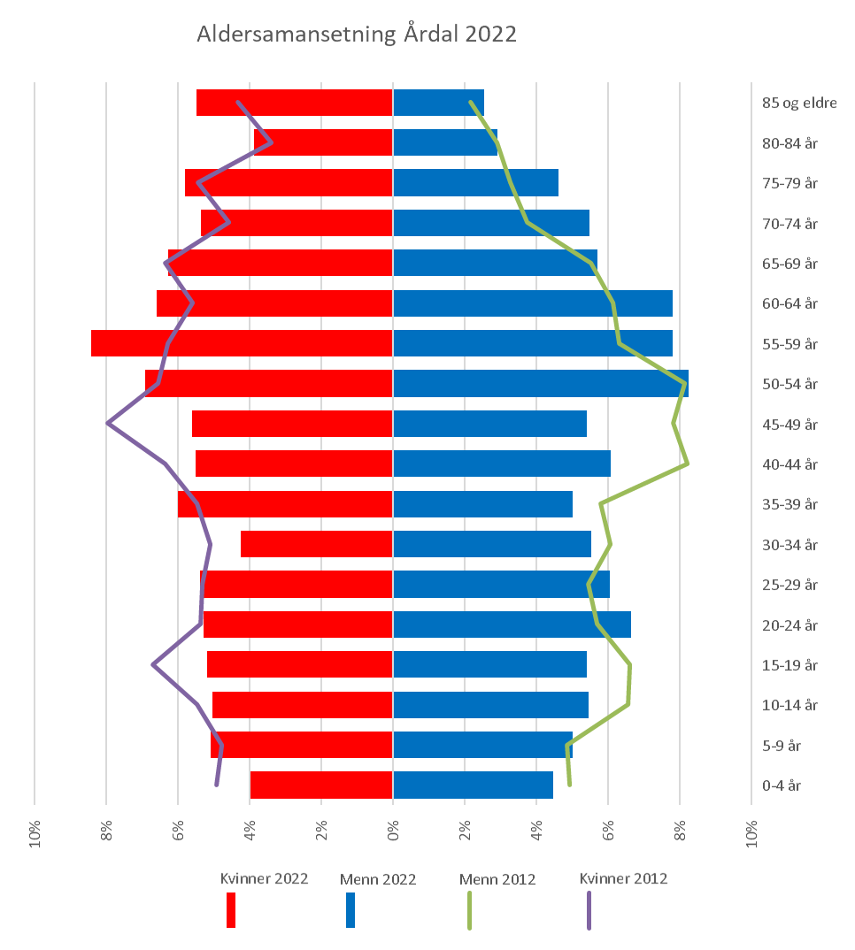
Årdal kommune
Befolkningspyramide 01.01.2022
Kvinner lever lenger
Redusert påfyll 0-19 år
Notes:
Column chart slide – title, column chart example with supporting text (Slide layout option: Title and Text over Content)
The column chart shown in this example slide is for style reference purposes only and shows a visual guide to column chart construction in PowerPoint editable charts. You may use this example as reference only or copy and paste this as a starting point for further column charts in your presentation. Only colours from the template’s colour palette may be used in the colouring of charts. All charts should use BDO Red prominently.
Note: When you select auto functions in PowerPoint you don’t always get the results you expect, therefore we recommend that you simply copy and paste these charts and edit them.

Slide 10
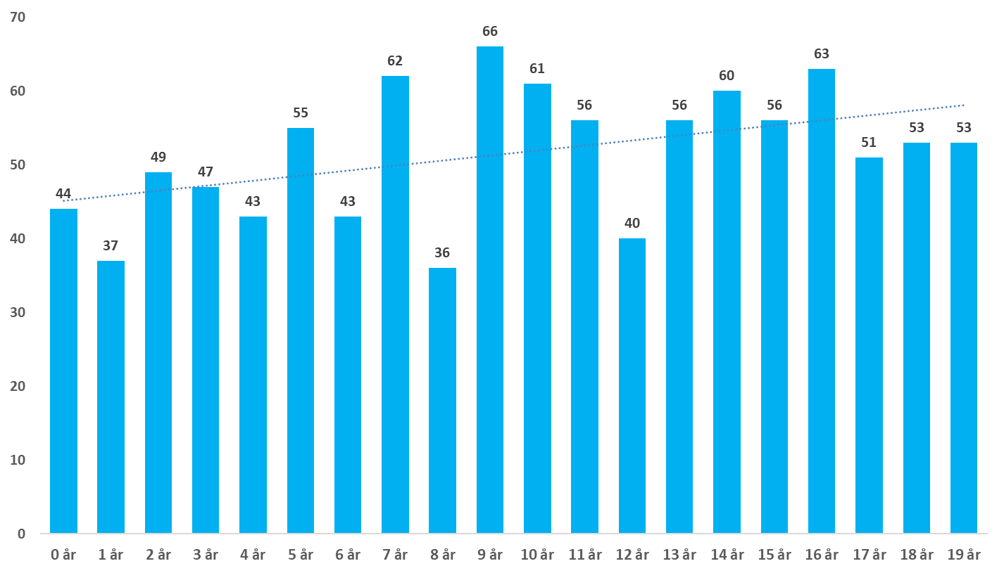
Årdal kommune
ALDERSSAMMENSETNING i befolkningen under 20 år, 2022 (01.01)
Alder 0 – 19 år 1.031 personer. 545 gutter og 486 jenter
Kilde folketallsutvikling: SSB

Slide 11
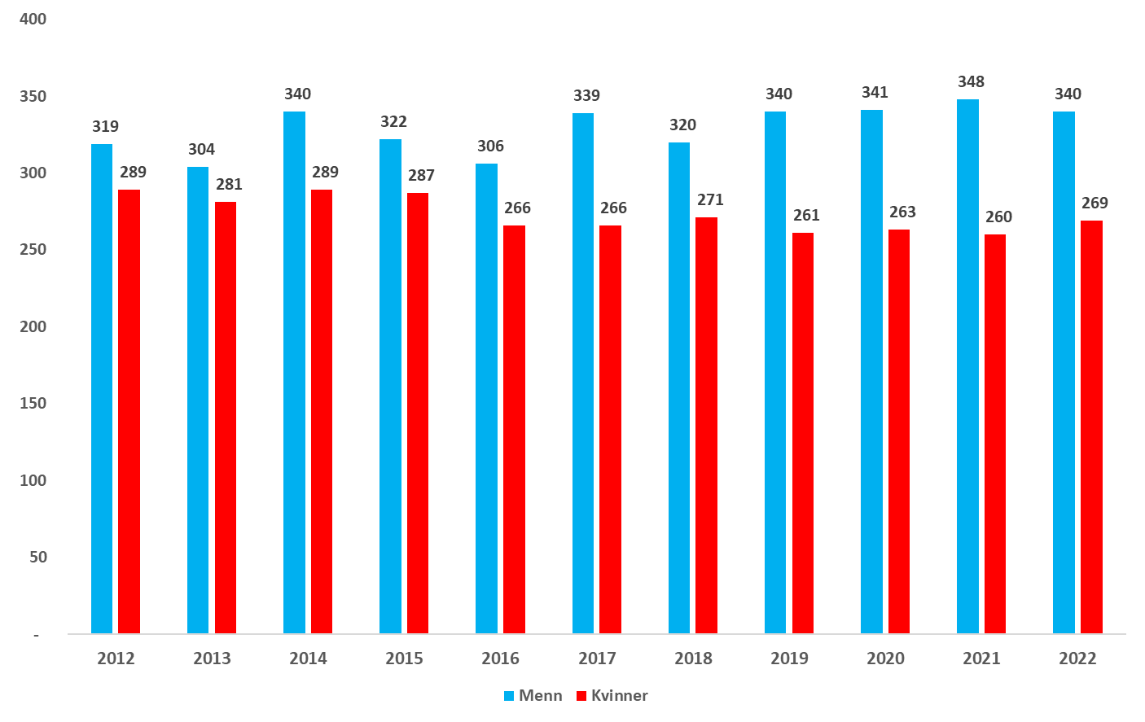
Årdal kommune
ALDERSSAMMENSETNING i aldersgruppe 20 – 29 år, 2012 – 2022 (01.01)
Antall personer mellom 20-29 år er tilnærmet uendret i persioden
Vekst i antall menn og nedgang antall kvinner. Økende trend siste 6 år
Kilde folketallsutvikling: SSB

Slide 12
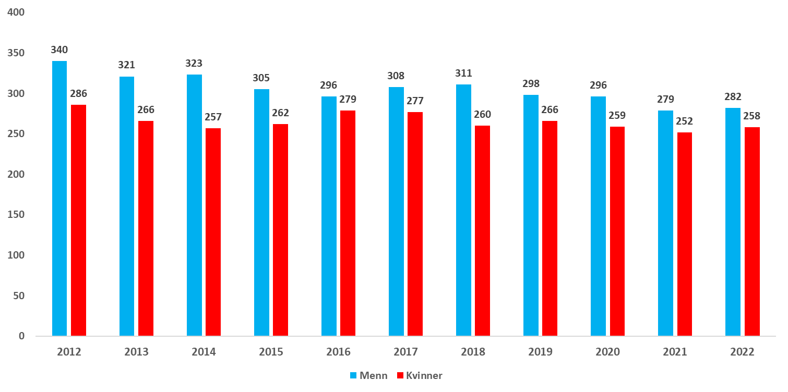
Årdal kommune
ALDERSSAMMENSETNING i aldersgruppe 30 – 39 år, 2012 – 2022 (01.01)
Liten økning aldersgruppe 30-39 siste år, på 9 personer
nedgang på ca 13,7 % siden 2012
Nedgang siden 2012 er knyttet til færre innbyggere av begge kjønn
Kilde folketallsutvikling: SSB

Slide 13
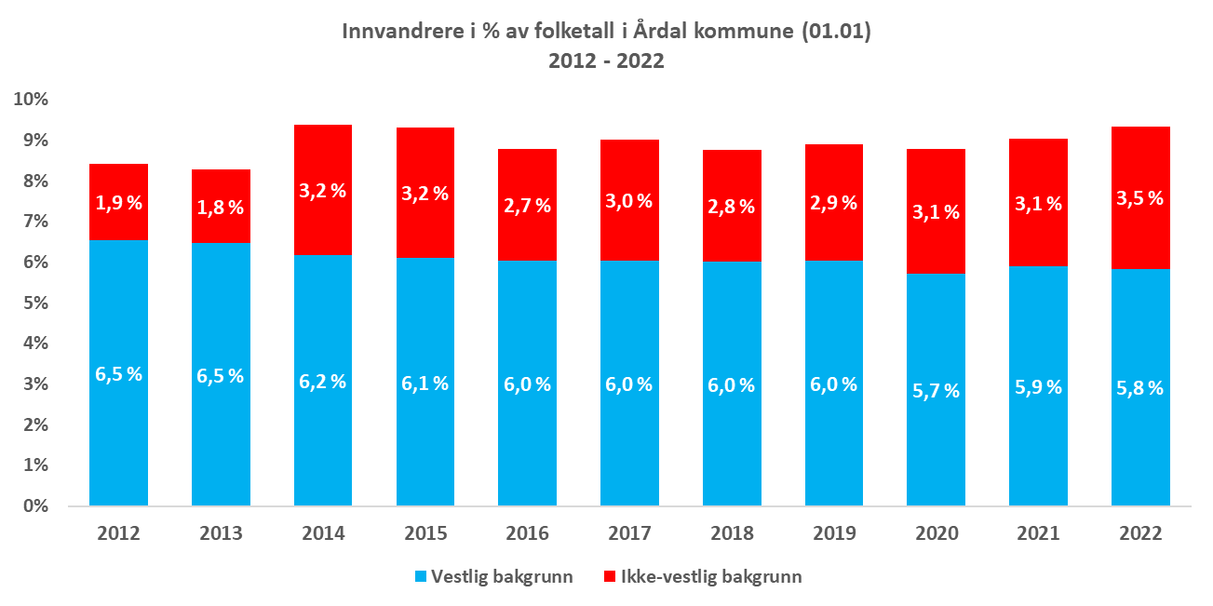
Årdal kommune
Innvandring 2012 – 2022 (01.01)
9,3%
av innbyggerne er innvandrere, 486 per 01.01.2022
Størst vekst i ikke vestlig bakgrunn
Befolkningsstruktur, kilde SSB

Slide 14

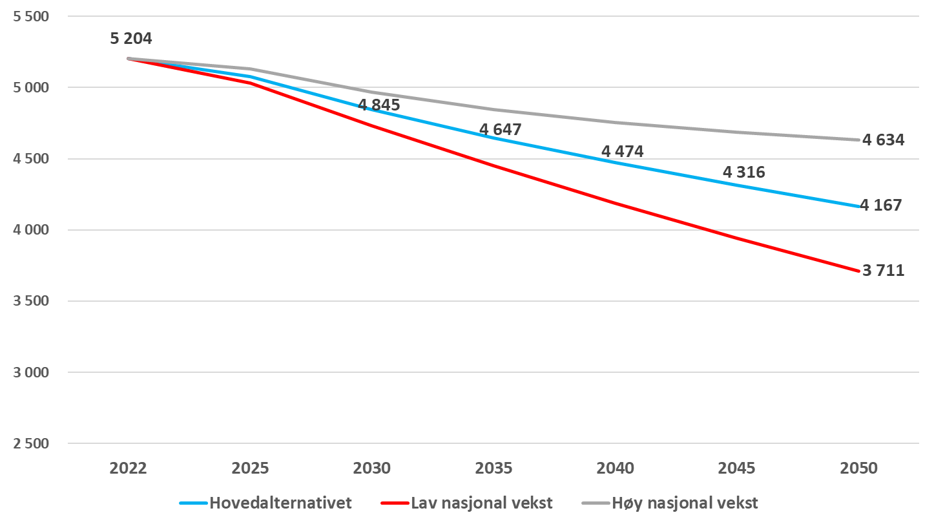



Årdal kommune
Befolkningsframskriving – Fra 01.01.2022
2022
2030
2040
925
808
687
Under 18 år
-13%
-26%
3.163
2.783
2.340
18 – 67 år
-12%
-26%
1.116
1.254
1.447
12%
30%
Over 67 år
5.204
4.845
4.474
-7%
-14%
Totalt
Framskriving basert på hovudalternativet (MMMM), mellomnivå på fruktbarheit, levealder, innanlandske flyttingar og innvandring
Kilde folketallsutvikling: SSB

Slide 15
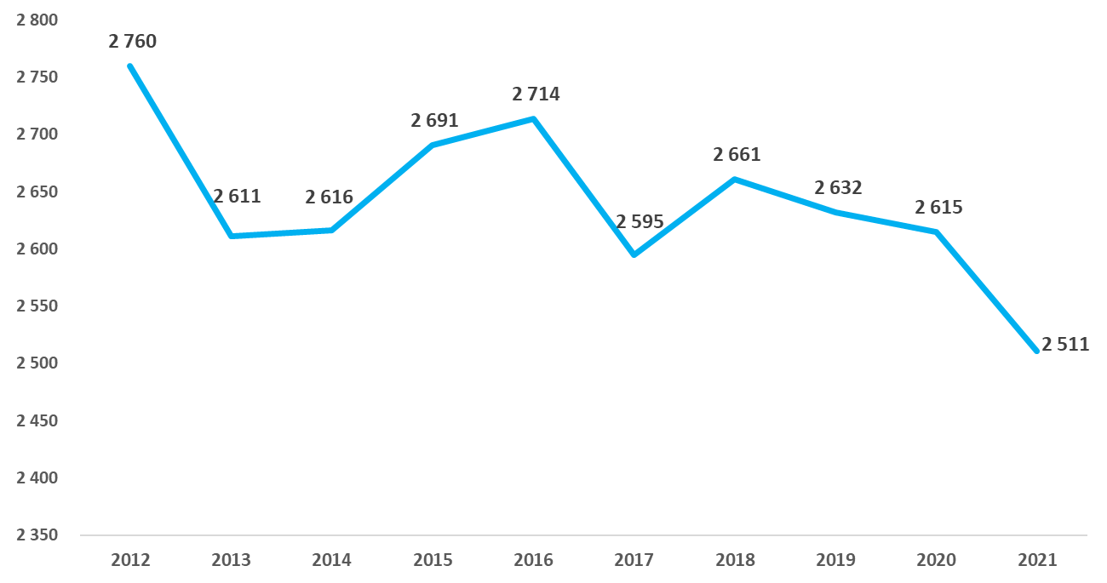
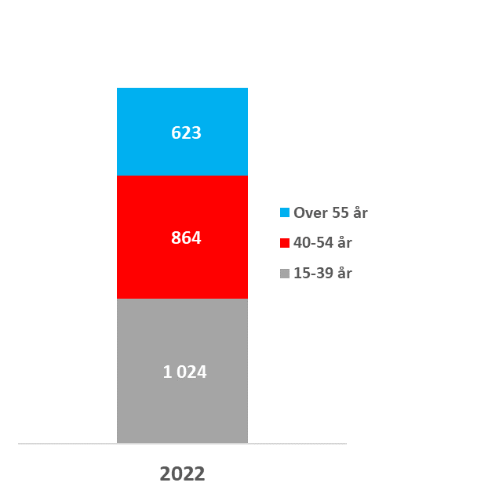
Årdal kommune
Sysselsettingsutvikling – Sysselsette etter arbeidssted 2012 – 2021 (31.12)
2020
-9%
Reduksjon i arbeidsplasser i Årdal siden 2011, tilsvarer 249 personer
Nedgang 2021 knytt til industri (permittering norsun)
25% av sysselsette over 54 år
Kilde folketallsutvikling: SSB

Slide 16
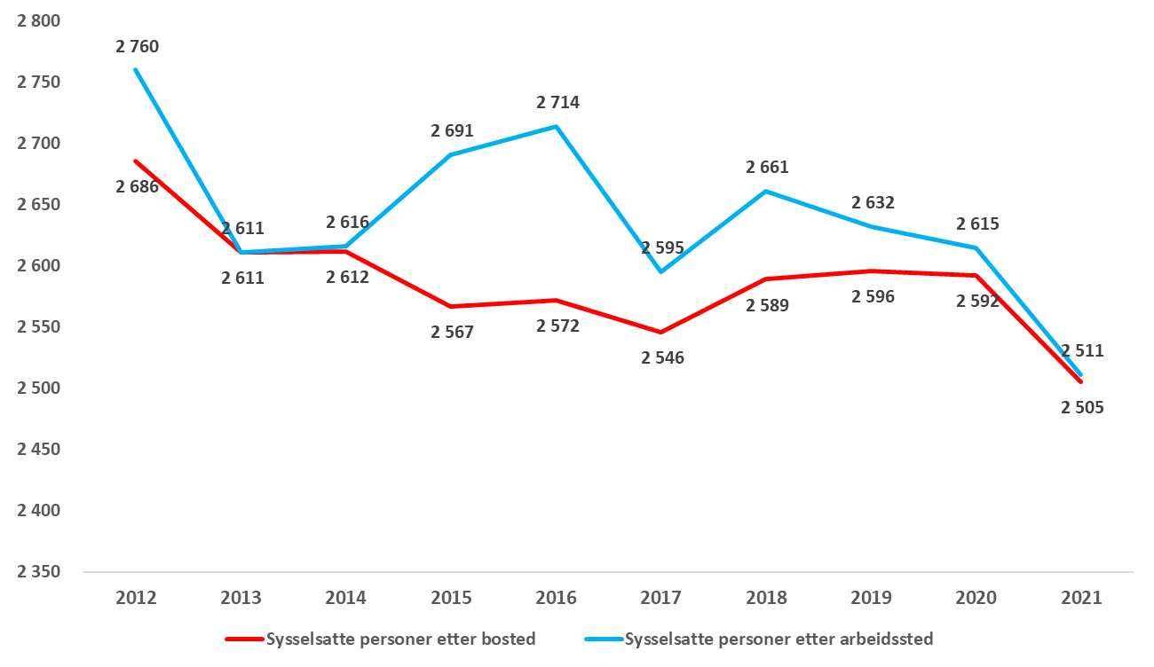
Årdal kommune
Sysselsettingsutvikling 2012 – 2021 (31.12)
Reduksjon sysselsette 2021 knytt til industri (permitterte norsun)
GOD balanse mellom inn og utpendling 2021
Utpendling 274
Basis 2.230
Innpendling
281
Befolkningsstruktur, kilde SSB

Slide 17
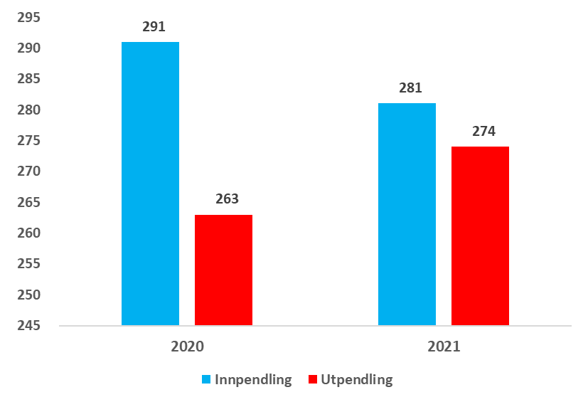
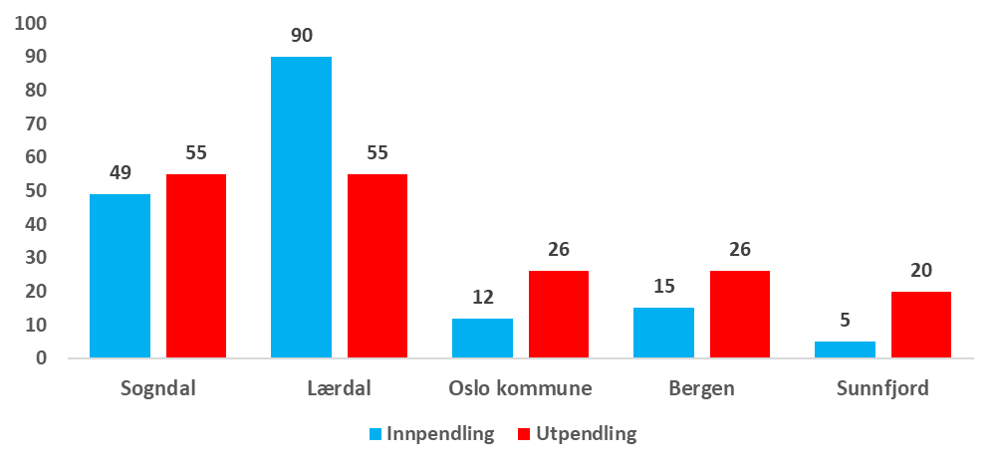
Årdal kommune
Sysselsettingsutvikling – pendling inn og ut av kommunen 2021
redusert Innpendling og økt utpendling siste året
Sogndal og Lærdal med størst aktivitet
Pendling, kilde SSB

Slide 18
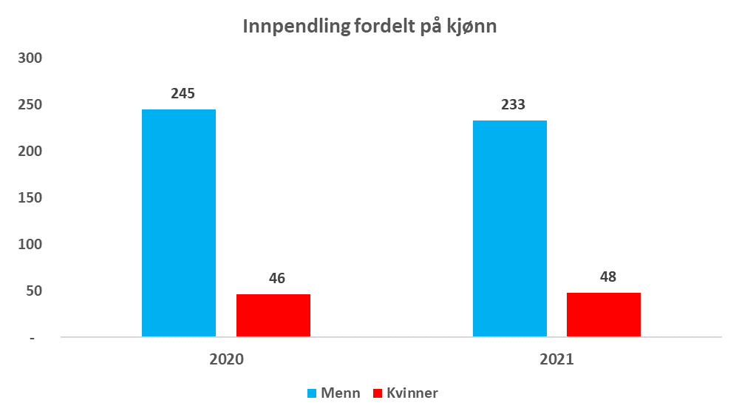
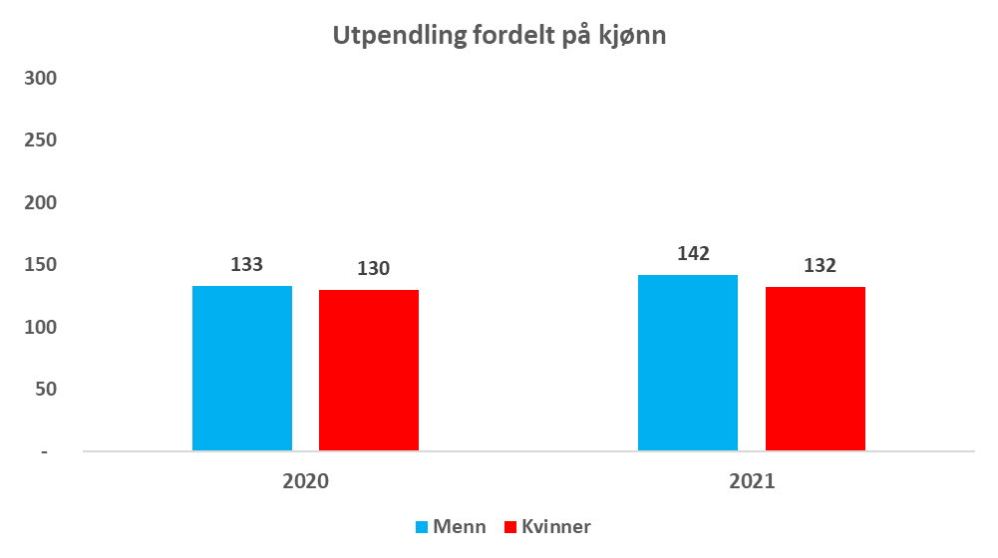
Årdal kommune
Sysselsettingsutvikling – pendling inn og ut av kommunen etter kjønn
Flest menn som pendlar inn og jamn fordelt på utpendling
Pendling, kilde SSB

Slide 19
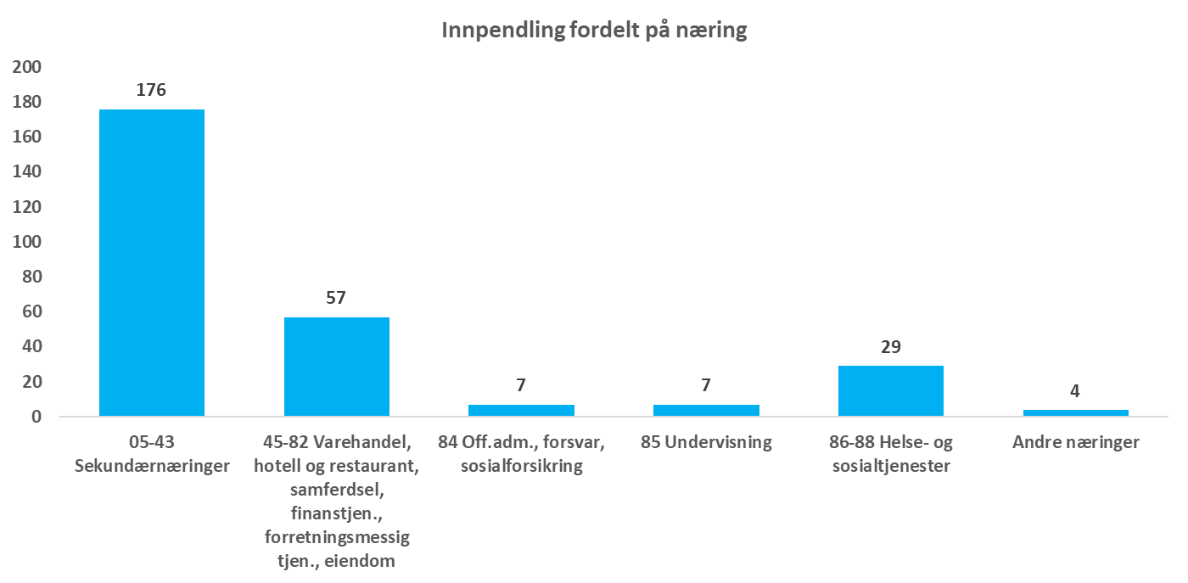
Årdal kommune
Sysselsettingsutvikling – pendling inn og ut av kommunen 2021
INNPENDLING
3,5%
Nedgang i innpendling siste år
Størst pendling i sekundærnæringer
Pendling, kilde SSB

Slide 20
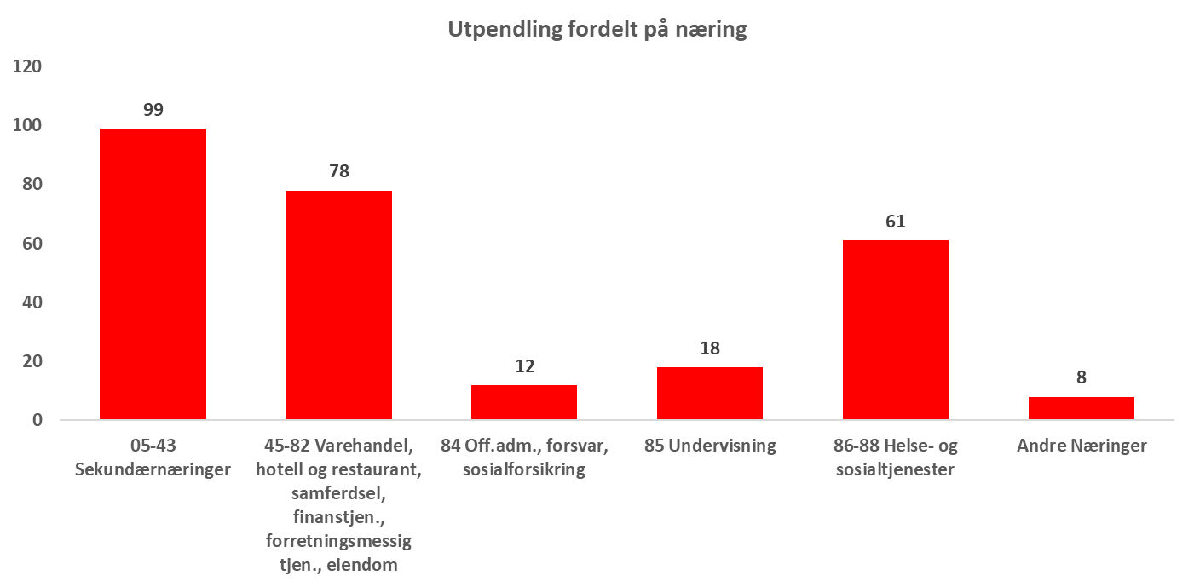
Årdal kommune
Sysselsettingsutvikling – pendling inn og ut av kommunen 2021
utpendling
4,2%
Økning i utpendling siste år
Størst utpendling til Sekundærnæringer
Pendling, kilde SSB

Slide 21
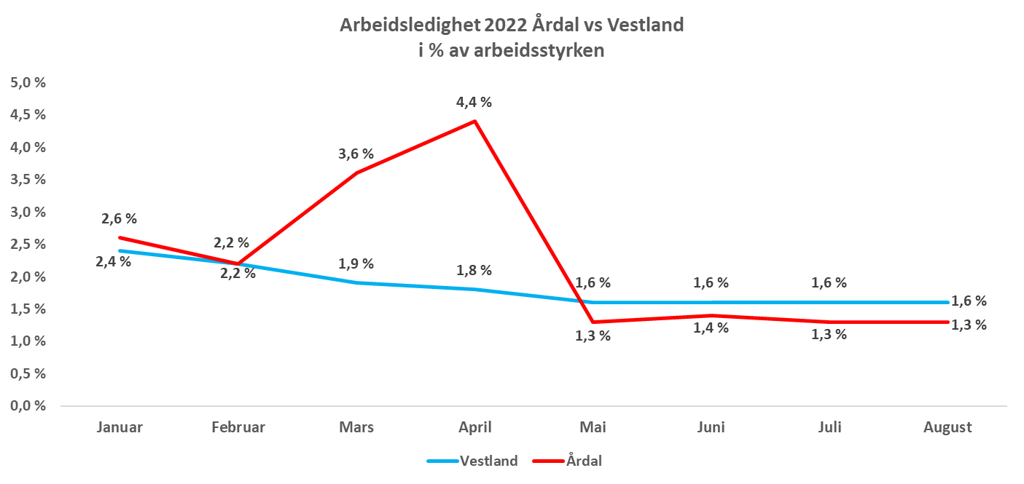
Årdal kommune
arbeidsledighet
1,3%
Arbeidsledighet ved utgangen av august 2022
Arbeidsledighet, kilde NAV

Slide 22
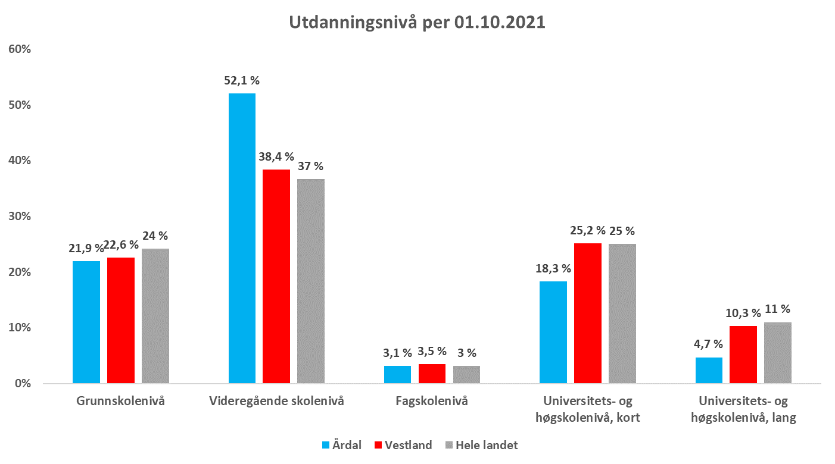
Årdal kommune
utdanningsnivå

Slide 23
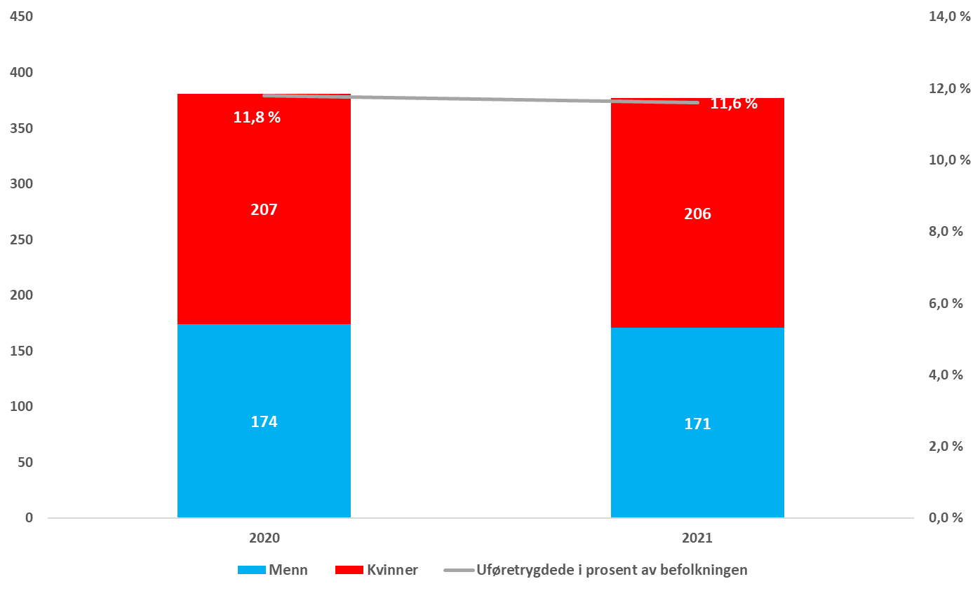
Årdal kommune
Antall og andel uføretrygdede

Slide 24
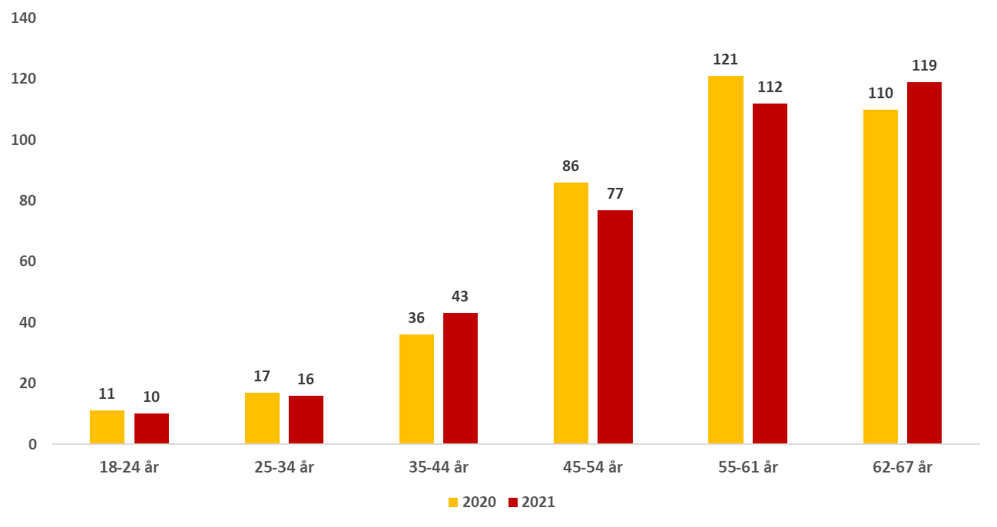
Årdal kommune
Uføretrygdede etter alder

Slide 25
Næringsstruktur og analyse
Notes:
Divider (bilde bakgrunn) BDO Emerald overlay

Slide 26
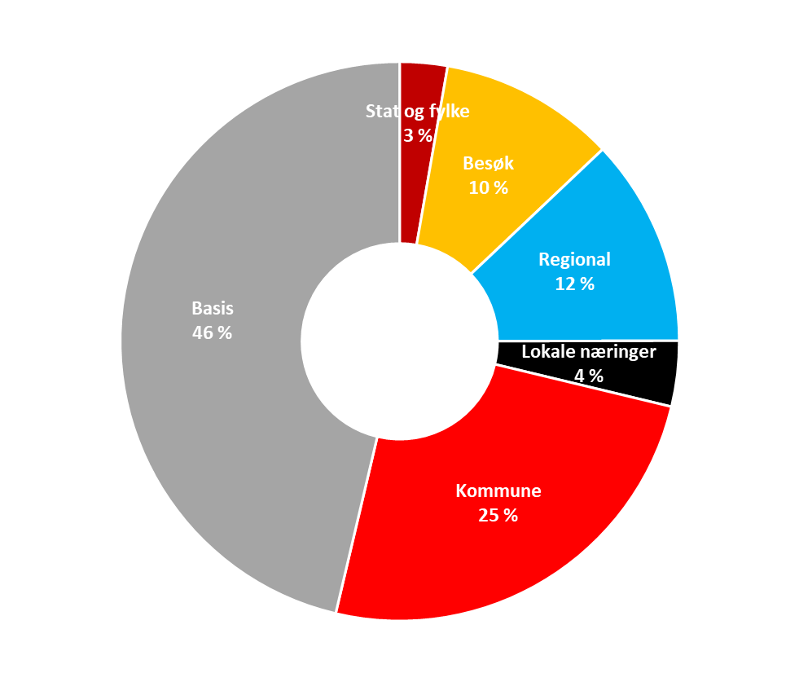
Næringsstruktur Årdal kommune
Fordeling sysselsetting 2021, tall per 31.12
2 511
Sysselsatte etter arbeidsted, kjelde SSB

Slide 27
Næringsstruktur Årdal kommune
utvikling sysselsetting 2012 - 2021, tall per 31.12
Sysselsatte etter arbeidsted, kilde SSB og Telemarksforsking

Slide 28
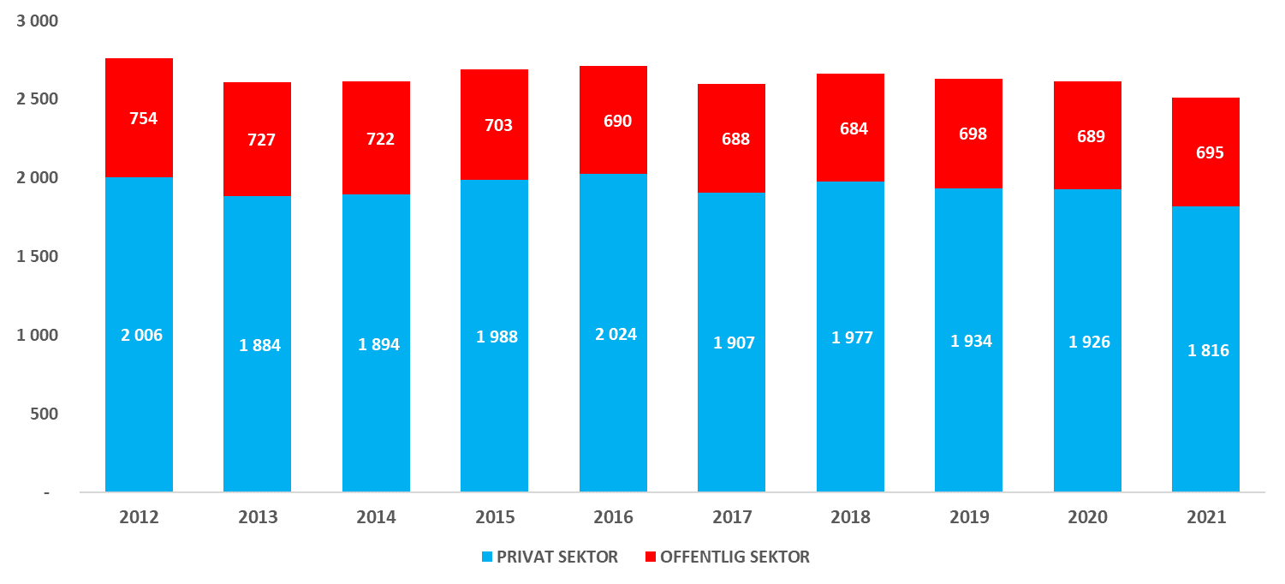
Næringsstruktur Årdal kommune
Utvikling SYSSELSETTE Etter sektor 2012 – 2021 (31.12)
Sysselsatte etter arbeidsted, kjelde SSB

Slide 29
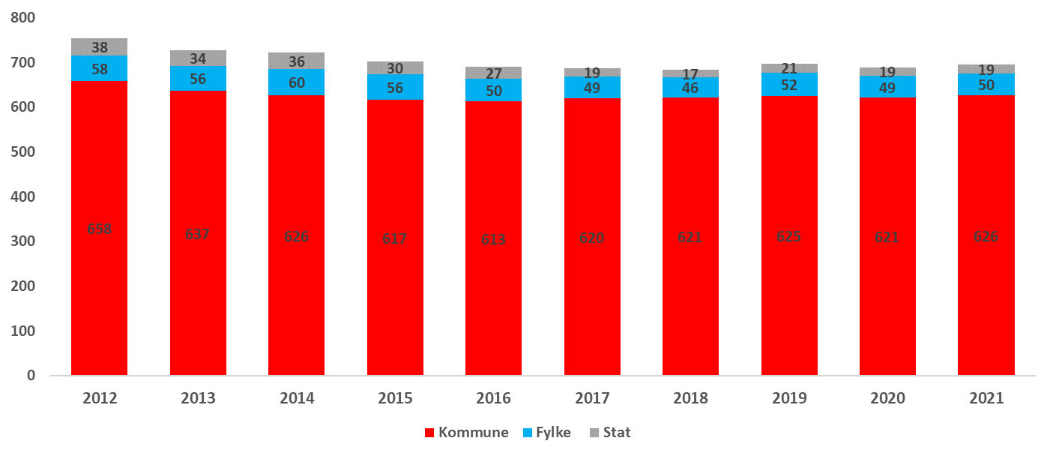
Næringsstruktur Årdal kommune
Utvikling SYSSELSETTE offentlig sektor 2012 – 2021 (31.12)
90%
Av sysselsetting i offentleg sektor knytt til kommunen
Sysselsetting fylke – skule og tannhelse
Sysselsetting stat – politi, nav, Helse
Kilde: SSB

Slide 30
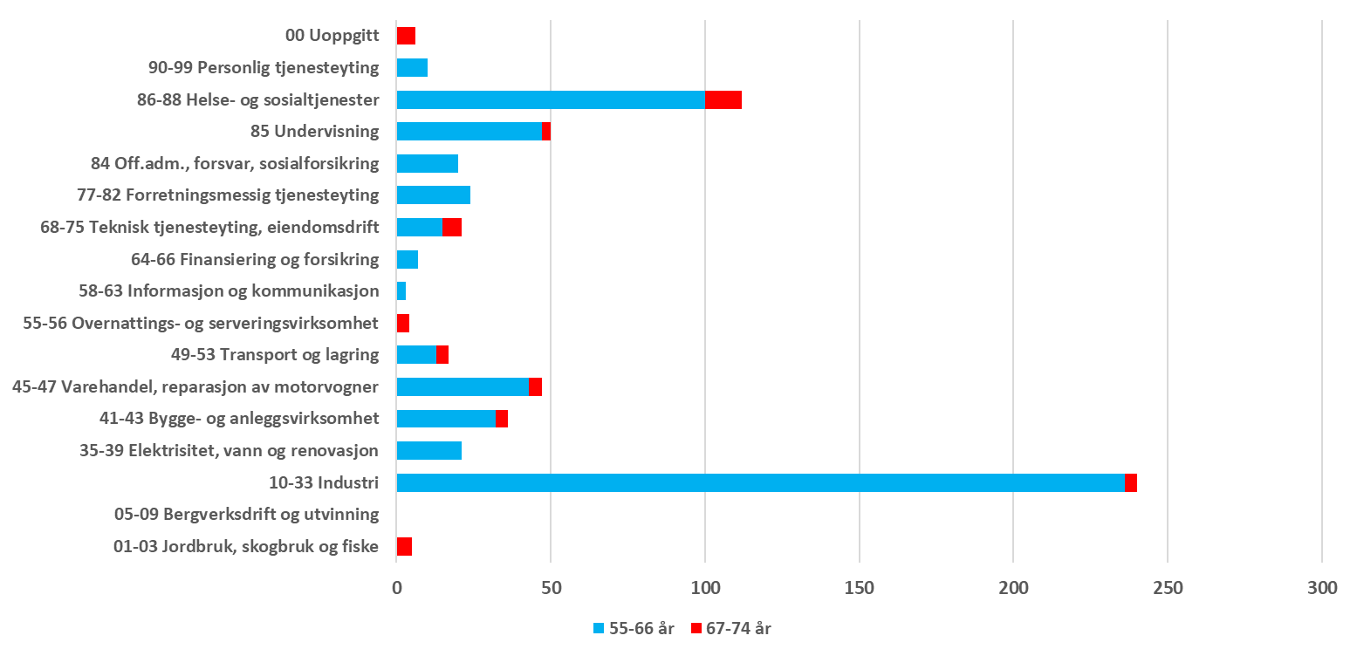
Næringsstruktur Årdal kommune
Sysselsetting etter alder, kjønn og bransje 2021
totalt:
623 sysselsette over 55 år
Kilde SSB

Slide 31
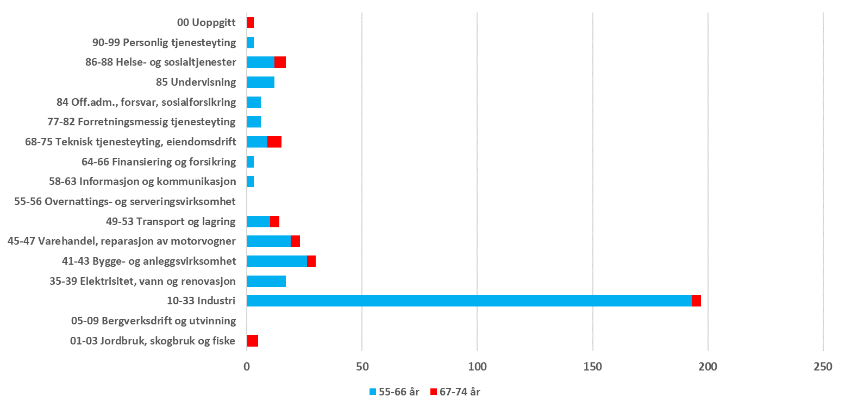
Næringsstruktur Årdal kommune
Sysselsetting etter alder, kjønn og bransje 2021
Menn:
354 sysselsette over 55 år
Kilde SSB

Slide 32
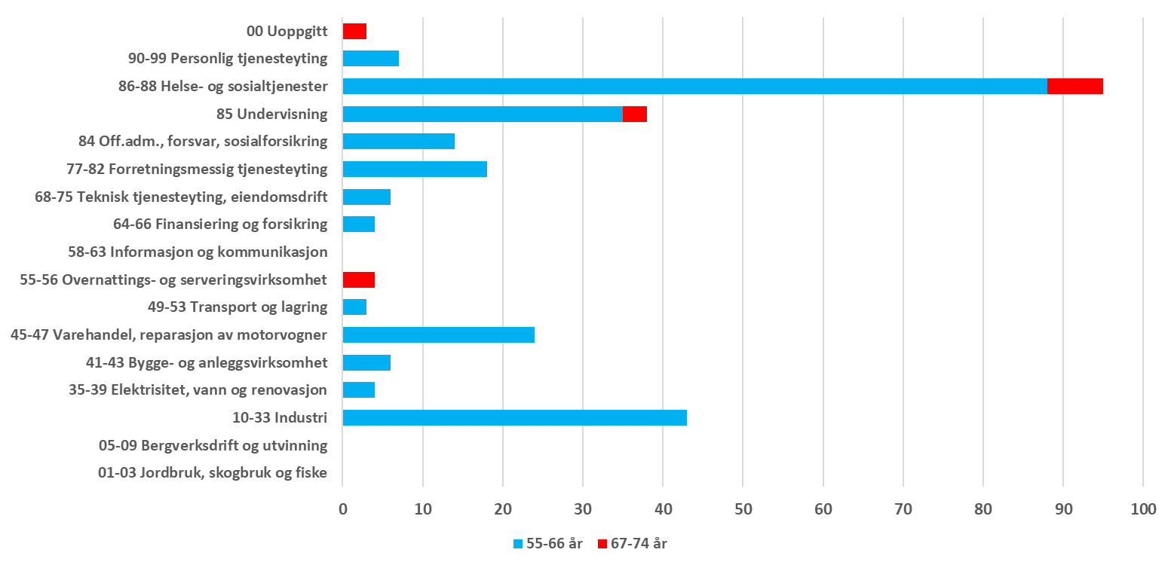
Næringsstruktur Årdal kommune
Sysselsetting etter alder, kjønn og bransje 2021
kvinner:
269 sysselsette over 55 år
Kilde SSB

Slide 33
Bedriftsanalyse
Notes:
Divider (bilde bakgrunn) BDO Emerald overlay

Slide 34
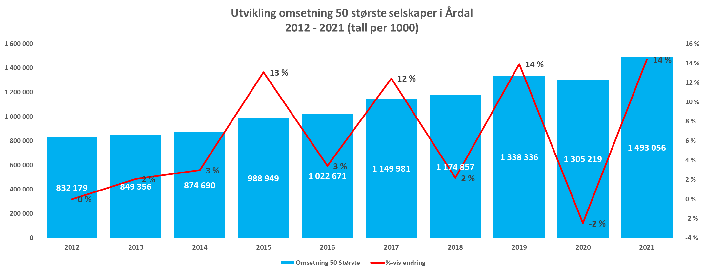
Årdal kommune
Bedriftsanalyse – utvikling omsetning
2021
1,5 Mrd.
Omsetning
Utflating i 2020 knyttet til Covid-19
46% vekst siden 2016
Analysen inneheld berre selskap med hovudkontor i Årdal, ikkje avdelingar av større selskap utan offentlege data i Br.reg
Statistikk næringsliv, kilde Bisnode

Slide 35
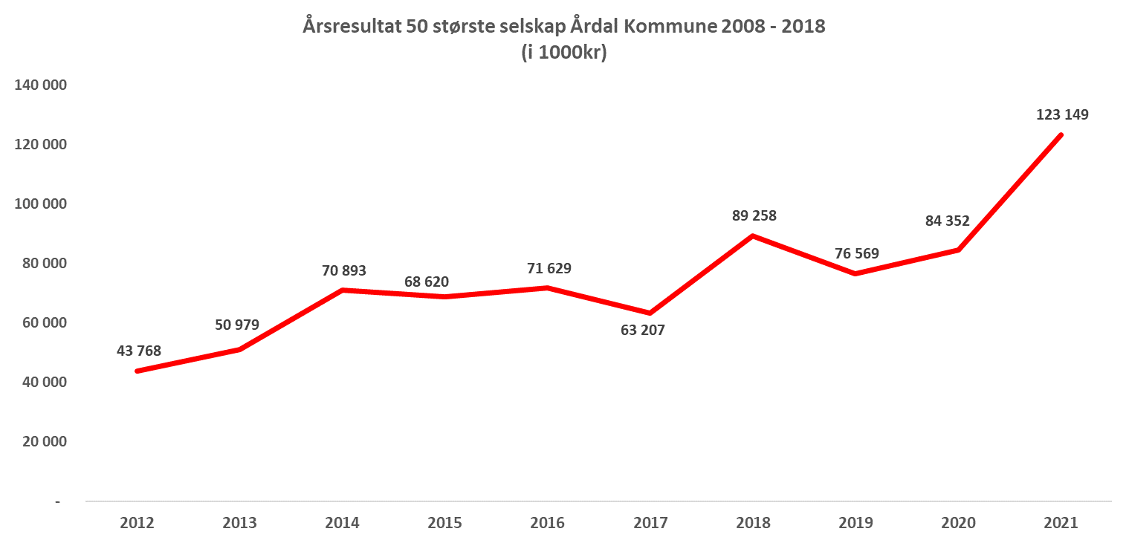
Årdal kommune
Bedriftsanalyse – resultatutvikling/lønnsomhet
2021
123 Mill.
resultat
46% økning siste år
Analysen inneheld berre selskap med hovudkontor i Årdal, ikkje avdelingar av større selskap utan offentlege data i Br.reg
Statistikk næringsliv, kilde Bisnode

Slide 36
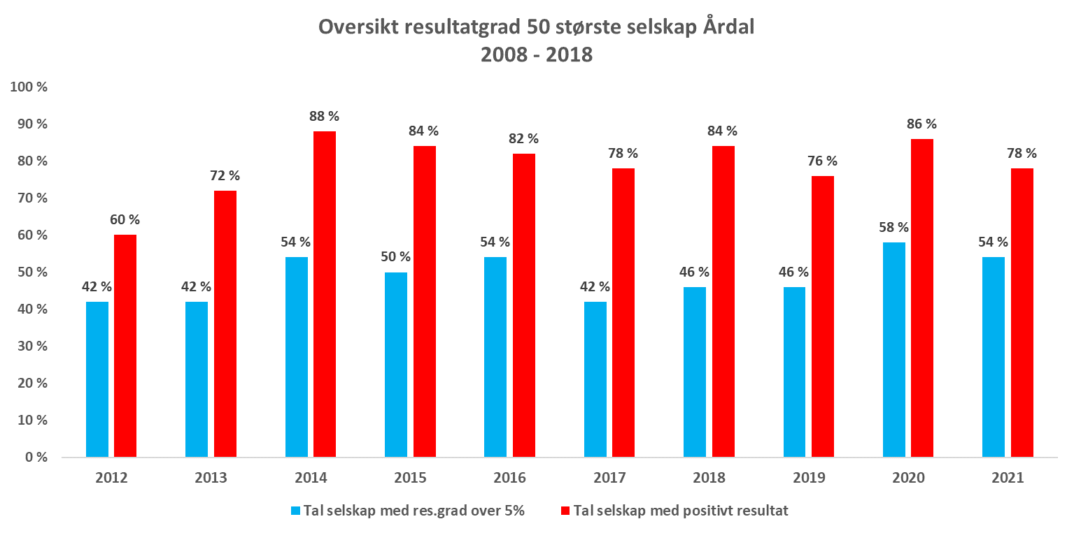
Årdal kommune
Bedriftsanalyse - lønnsomhet
2021
78% med positive resultat
54% med resultatgrad over 5%
Analysen inneheld berre selskap med hovudkontor i Årdal, ikkje avdelingar av større selskap utan offentlege data i Br.reg
Statistikk næringsliv, kilde Bisnode

Slide 37
Årdal kommune
Bedriftsanalyse
Analysen inneheld berre selskap med hovudkontor i Årdal, ikkje avdelingar av større selskap utan offentlege data i Br.reg
Statistikk næringsliv, kilde Bisnode

Slide 38
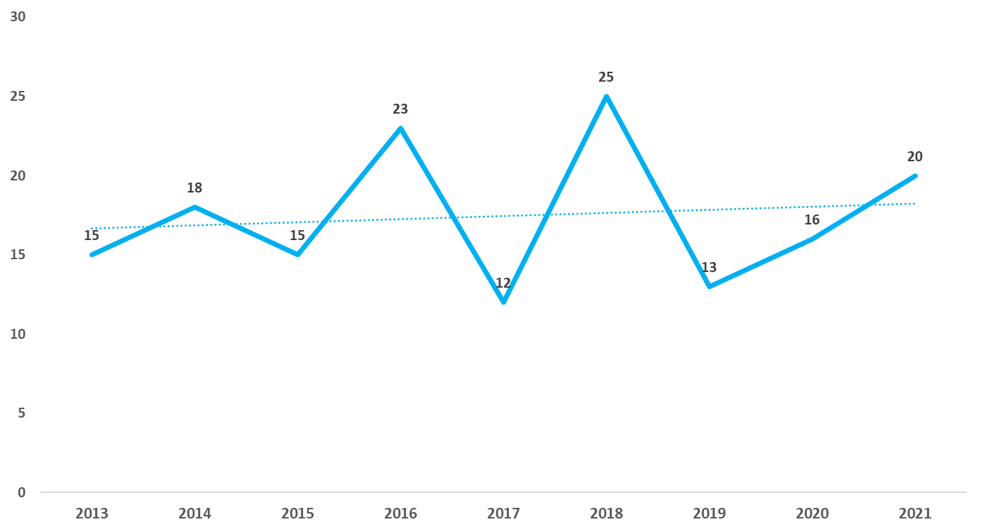
Årdal kommune
Bedriftsanalyse – Etableringer av selskaper
Økende trend i antall etableringer
Statistikk næringsliv, kilde Foretaksregisteret

Slide 39
Årdal kommune
Ny etableringer
*
Statistikk næringsliv, kilde Foretaksregisteret

Slide 40
boliganalyse
Notes:
Divider (bilde bakgrunn) BDO Emerald overlay

Slide 41
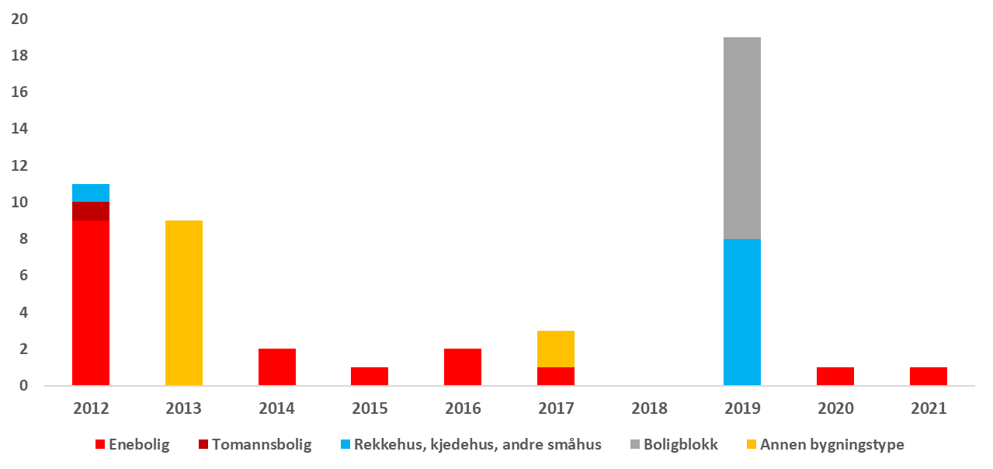
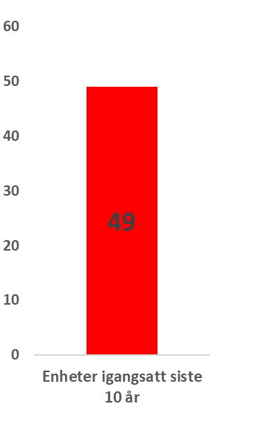
Årdal kommune
Boliganalyse – IGANGSETTING AV BOLIGER
Svert låg bustadbygging siste 10 år, totalt 49 bueiningar igangsett
Få einebustader, enkelt år med større bustadprosjekt med leiligheiter
Boligstatistikk, kilde Bisnode

Slide 42
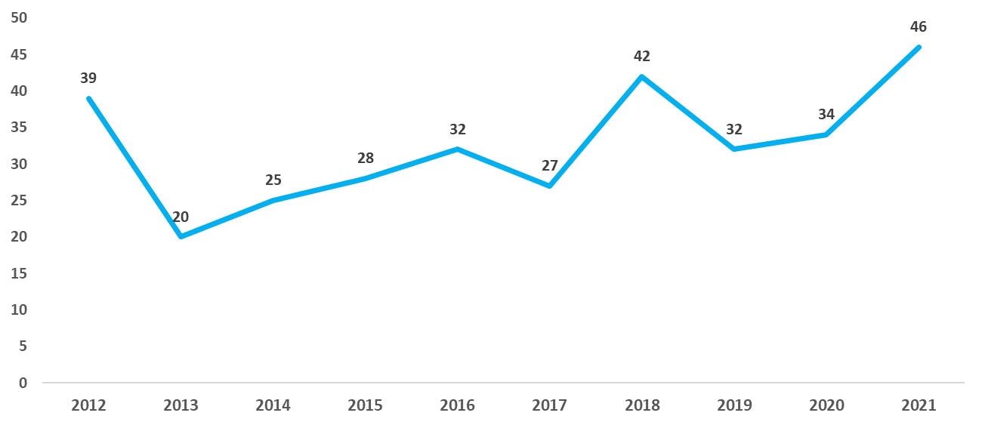
Årdal kommune
Boliganalyse – UTVIKLING SOLGTE BOLIGER
Økt omsetning i 2021
Jevnt stigende salg siste 2 år
Bunnår i 2013
Boligstatistikk, kilde Bisnode

Slide 43
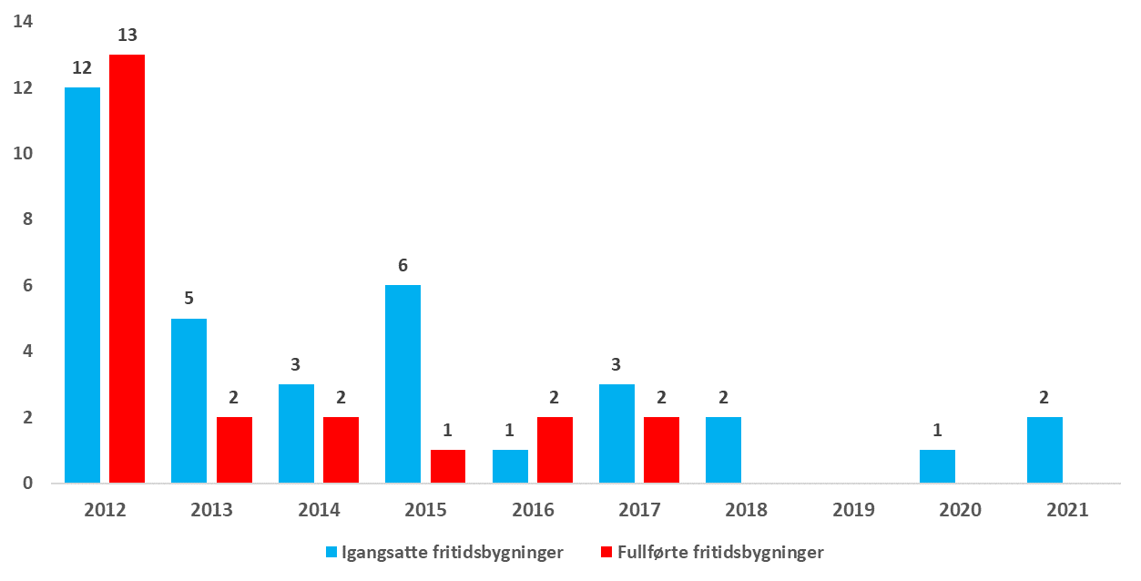
Årdal kommune
Boliganalyse – Igangsatte og fullførte fritidsboliger
Lav aktivitet etter 2015
Toppår 2012
Boligstatistikk, kilde Bisnode

Slide 44
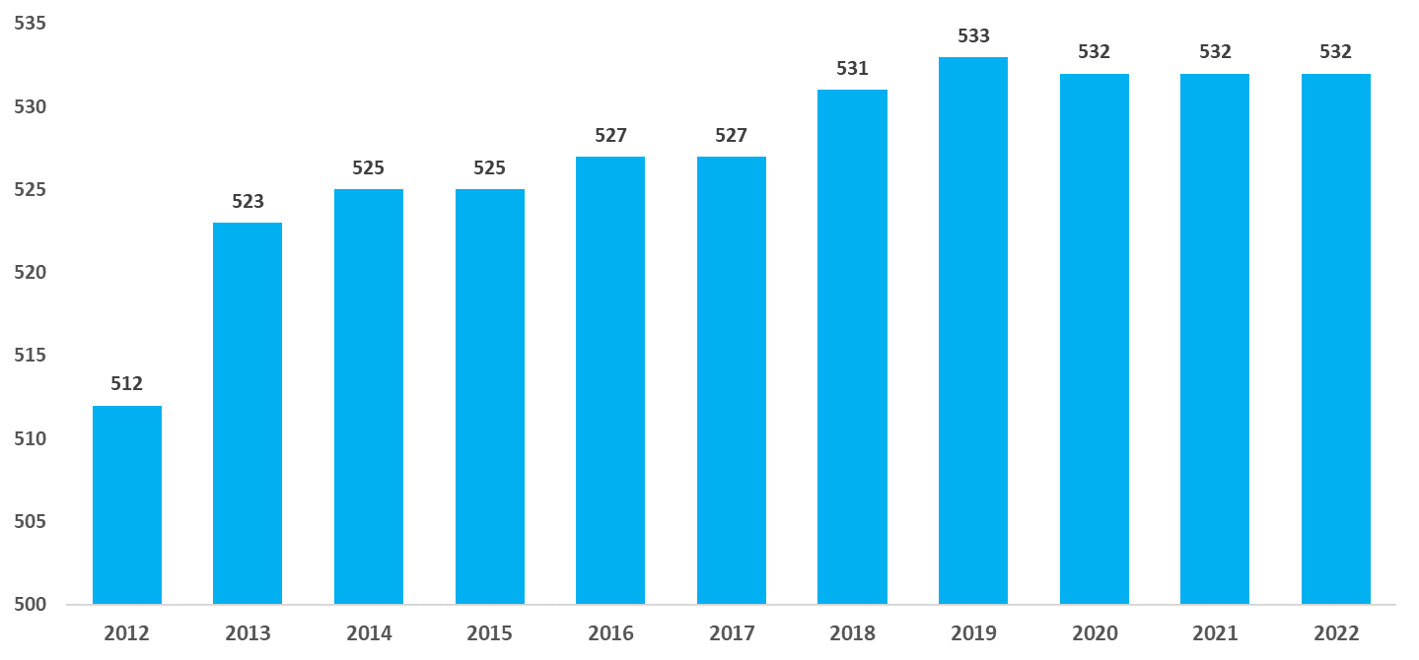
Årdal kommune
Boliganalyse – Antall fritidsboliger
Bygninger med flere boenheter regnes som en bygning
Få nye fritidsboliger siste 5 år
Boligstatistikk, kilde Bisnode

Slide 45
vurdering
Notes:
Divider (bilde bakgrunn) BDO Emerald overlay

Slide 46
Vurdering utviklingstrekk Årdal
Fortsatt utfordringer i Årdal, positiv vekst for bedriftene siste år
Nedgang i sysselsetting etter bosted og etter arbeidssted som følge av permittering Norsun
Vekst i besøksnæringer og offentlig sektor samt i lokale næringer
Nedgang i regional og basisnæringer
Ca. 623 sysselsatte over 55 år
God vekst omsetning blant 50 største bedrifter
Økt lønnsomhet i tilsvarende bedrifter i 2021
Stabilt antall bedrifter med positive resultater
Sysselsetting
Samfunn
Nedgang i folketallet i 2022 etter positiv utvikling i 2021
Økt innvandring og økt utflytting
Økt fødselsunderskudd og færre yngre
Eldre befolkning siste 10 år
Økt pendling ut og redusert pendling inn til kommunen
Lav arbeidsledighet
Stabil utvikling i antall uføre
Næringsliv
Bosted
Lav boligbygging siste år
Fortsatt lav nybygging av fritidsbosteder
Økt omsetning av boliger

Slide 47
Notes:
Sluttlysbilde (bildebakgrunn) BDO Emerald overlay

